Slide 3
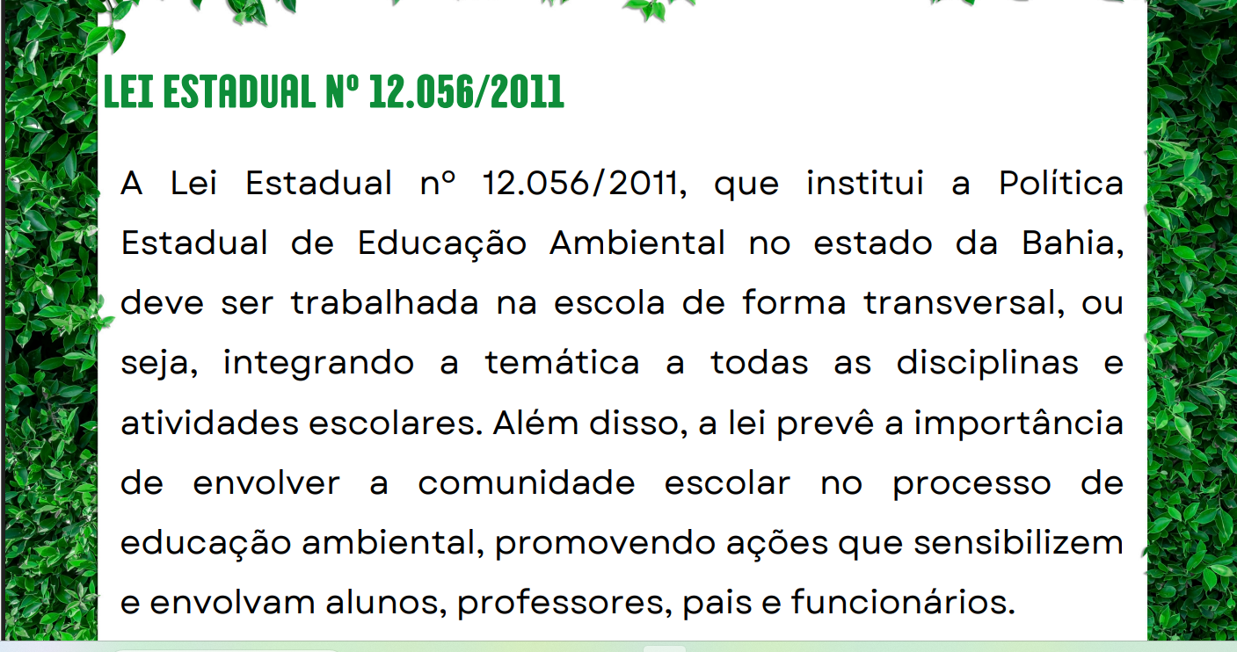

Slide 9
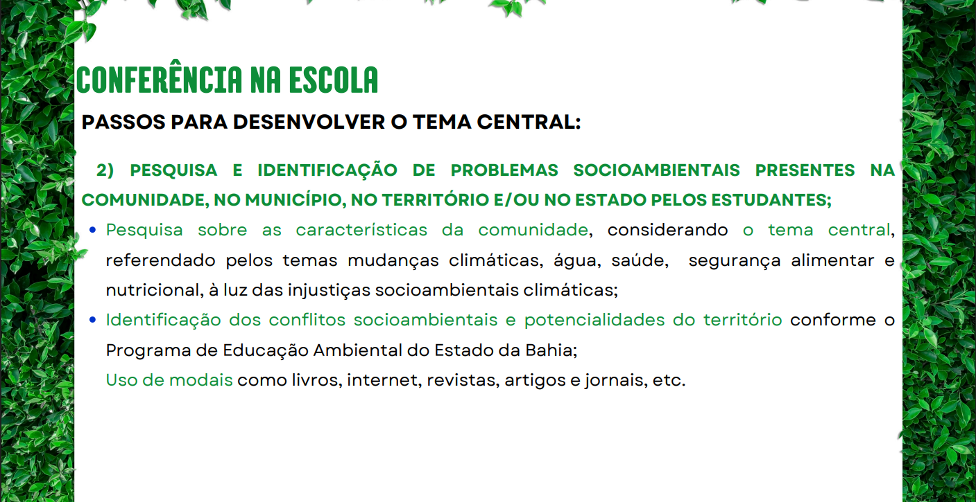

Slide 10
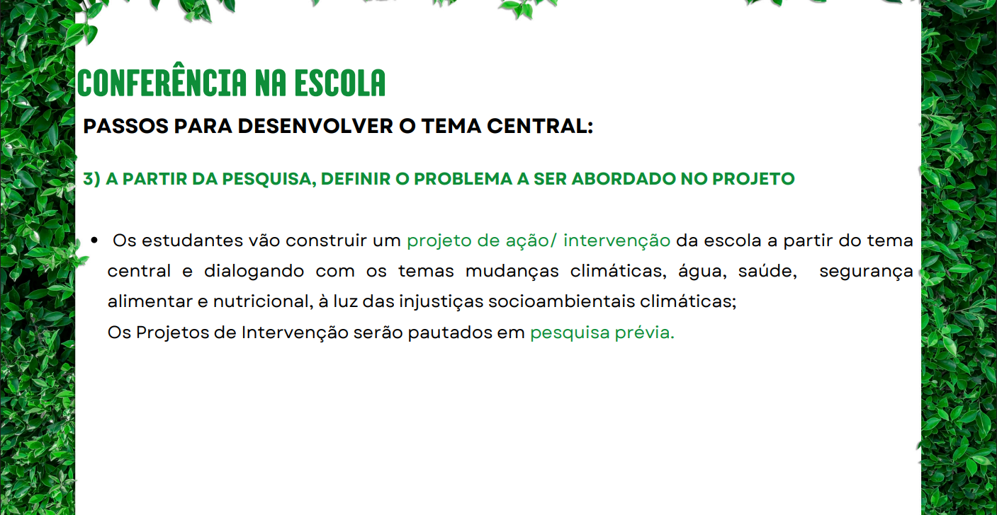

Slide 11
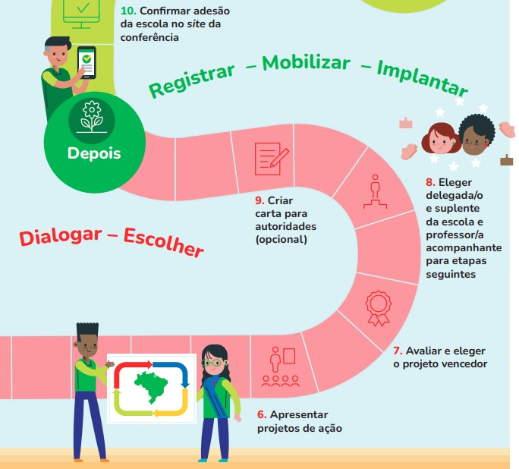

Slide 12
REGISTRE SUA ESCOLA!
Finalizada a conferência, a escola deverá cadastrar o projeto de ação, seus representantes (delegado/a, suplente e professor/a acompanhante) e demais informações solicitadas no site da VI CNIJMA;
Dificuldades no registro, buscar auxilio informativo junto aos NTEs, SEC, COE.
As Agências da Caixa Econômica e Banco do Brasil poderão ser acionadas para disponibilizar equipamentos para o registro.
Link de orientação para o registro da escola : https://www.gov.br/mec/pt-br/cnijma/registre-sua-conferencia.

Slide 18
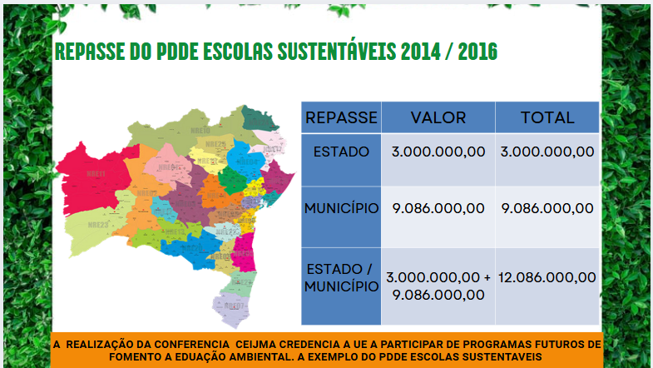

Slide 20
OBRIGADA!

